Slide 1

Hello World!
We Ara The Best Group
Pemrograman Berorientasi Objek
Angga Kresna Bayu (140810160001)
Fauzi Faruq Nabbani (140810160007)
Muhammad Raihan Akbar (140810160013)
Muhammad Viqri Febrian (140810160027)
Rafidghadah Damarta (140810160037)

Slide 2
Unit Test Pada Java (JUnit)

Slide 3
WHAT?
Unite testing adalah sebuah kode yang ditulis oleh developer, yang digunakan untuk menguji bagian kecil/area spesifik dari suatu fungsionalitas dari kode yang akan ditest. Unit testing akan memperbaiki design code dan mengurangi waktu yang digunakan untukdebugging secara drastis.
Unit testing dilakukan oleh programmer yang menuliskan suatu modul/unit tertentu. Test code tidak akan dikirimkan ke user, jadi hanya production code (kode yang digunakan dalam program utama) yang dikirim ke user. Unit testing dilakukan setelah programmer selesai menuliskan suatu kode/fungsi/method yang ada dalam suatu class. Dapat juga dilakukan setelah menambahkan sebuah fungsionalitas baru atau setelah melakukan refactoring.
Secara garis besar, unit testing adalah praktek pengujian fungsi dan area-area tertentu — disebut dengan unit — dari kode yang Anda tulis apakah sudah sesuai dengan spesifikasi yang Anda syaratkan. Pengujian setiap unit dilakukan dengan menggunakan testing framework. Kode untuk pengujian dituliskan secara manual, tetapi dijalankan secara otomatis.

Slide 4
WHEN ?
Melakukan Testing Dengan testing Framework yaitu JUnit(sebuah testing framework Java yang bersifat open source yang digunakan untuk menulis dan menjalankan software testing secara berulang-ulang.)
untuk memudahkan pemrogram mengorganisasi aneka macam skenario pengujian. Dengan menggunakan unit testing framework juga pemrogram dapat memisahkan kode yang dipakai untuk menguji dengan kode yang akan diuji, kode yang akan berjalan di dalam aplikasi,dan menjalankan semua skenario secara otomatis.

Slide 5
WHERE ?
package kelompok;
import junit.framework.TestCase;
public class testSimple1 extends TestCase {
simple1 sim = new simple1();
public testSimple1(String name) {
super(name);
}
public void testGanjilGenap(){
int ganjil = 1;
assertEquals("test ganjil genap", "ganjil", sim.tentukanGenapGanjil(ganjil));
}
public void testGetAngka(){
sim.setAngka(5);
assertEquals("test get", 5, sim.getAngka());
}
public static void main(String[] args) {
junit.textui.TestRunner.run(testSimple1.class);
}
}
Sekarang kita analisis source code diatas. Untuk membuat class unit test, kita buat satu class yang meng inherit class TestCase dari framework Junit. Lalu class tersebut harus melakukan Overriding dari constructor super classnya.

Slide 6
HOW ?

Slide 7
Persiapan
Download Eclipse IDE di www.eclipse.org sebagai Java Editor
Download JUnit library official site nya, yaitu www.junit.org. Anda hanya membutuhkan dua library yaitu junit-xxx.jar dan hamcrest-core-xxx.jar Setelah Anda download kedua library diatas, langkah selanjutnya adalah menambahkan librari tersebut di Eclipse build path.

Slide 8
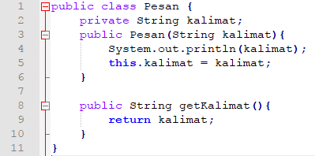
Membuat Kelas Yang Akan Di Test
Langkah pertama adalah, buatlah kelas yang nanti akan Anda test atau Anda uji, misalkan kelas Pesan.java di Nama Kelas : Pesan.java

Slide 9
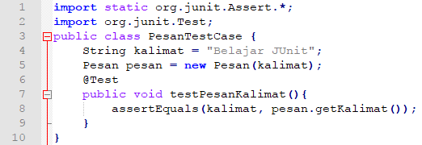
2. Membuat Kelas Test Case
Langkah kedua adalah membuat kelas Test Case yang digunakan untuk mengetes atau menguji kelas Pesan.Java.
Nama Kelas : PesanTestCase.java

Slide 10
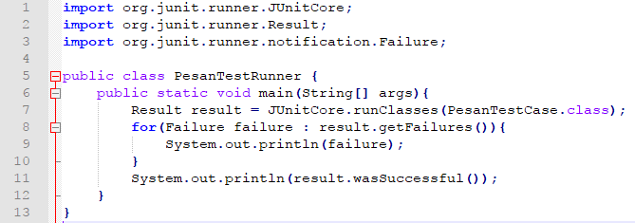
3. Membuat Kelas Test Runner
Langkah ketiga adalah membuat kelas Test Runner, yaitu kelas yang digunakan untuk menjalankan kelas Test Case. Nama Kelas : PesanTestRunner

Slide 11

4. Running
Perhatikan ouput di samping, output diatas menampilkan output boolean true, yaitu suatu kondisi dimana hasil dari test case menunjukkan bahwa, parameter konstruktor di kelas Pesan.java, yaitu "Belajar JUnit" sama dengan (equals) dengan nilai variabel/property kalimat di kelas PesanTestCase.java yaitu "Belajar JUnit".
Coba Anda jalankan (running) kelas TestRunner.java diatas, kalau tidak ada error maka akan keluar output seperti di bawah ini:

Slide 12
WHY ?

Slide 13
Program unit testing membantu para developer untuk memastikan bahwa logic suatu bagian dari program sudah benar
Unit testing dapat membantu untuk mengidentifikasi hasil bila perubahan terjadi di source code. Mempunyai test untuk menangani code dalam file besar memungkinkan untuk terus mengembangkan code tanpa harus melakukan banyak tes-tes manual
Beberapa developer menyatakan bahwa setiap statement dalam code harus dites, namun ini sangat tidak efektif dan tidak penting. Beri test untuk code penting dan kompleks yang mana sangat berguna jika ada perubahan code
Jika dalam bekerja dalam team dan mengembangkan code lama, amat dirokemdasikan untuk memberi test unit jikalau terjadi error yang terjadi karena logic di bagian code yang lain, dengan ini kita dapat fokus ke bagian pentingnya

Slide 14
Thanks!
👍
Any questions?

